Slide 1
DRUHÁ REPUBLIKA,
NOVÝ STÁT,
POVÁLEČNÁ LÉTA

Slide 2
Krize První republiky
V období První republiky byla velice běžná tzv. politika guvernérů (Política dos Governadores) založená na nepsané dohodě o rozdělení moci mezi federální vládou a lokálními elitami
jednalo se především o tzv. politiku „kávy s mlékem“ („café com leite“), jejímž prostřednictvím se ve funkci prezidenta střídali pouze kandidáti ze São Paula a z Minas Gerais, dvou ekonomicky nejvýznamnějších států brazilské federace.
Z kandidátů na prezidenta měl vždy jisté vítězství ten, jemuž úřadující prezident vyjádřil oficiální podporu a označil jej jako svého nástupce.
Před volbami, které se měly uskutečnit v roce 1930, byl tento rituál střídání moci po dlouhých letech poprvé porušen. Stávající prezident, Washington Luís, byl sice původem z Ria de Janeira, hájil ovšem zájmy kávové aristokracie ze São Paula. Jeho nástupcem se měl tedy stát kandidát, který by prioritně hájil zájmy bohatých vlastníků půdy z Minas Gerais.

Slide 3
Úřadující prezident ale dospěl k závěru, že během posledních let si São Paulo upevnilo pozici ekonomicky i politicky nejsilnějšího státu Brazílie, a že se již nepotřebuje o svou moc dělit s Minas Gerais, kde naopak hospodářství v posledních letech stagnovalo
- několik měsíců před volbami ohlásil svého kandidáta a nástupce, tehdejšího guvernéra São Paula, Júlia Prestese.
Nemile překvapený a nespokojený guvernér Minas Gerais, Antonio Carlos, zareagoval a během krátké doby dokázal zformoval politickou opozici proti prezidentovi i são paulské oligarchii.
Opřel se o dva další silné federální státy, které byly vládou po dlouhou dobu ignorovány: Rio Grande do Sul na jihu země a Paraíba na severu. Opozice vybrala svého kandidáta na prezidenta, Getúlia Vargase, původem z Ria Grande do Sul a jeho zástupce, Joãa Pessou, guvernéra Paraíby. Stát Minas Gerais byl jejich silným spojencem v pozadí.
Opoziční koalice zformovala politickou stranu, kterou nazvala Liberální aliance.

Slide 4
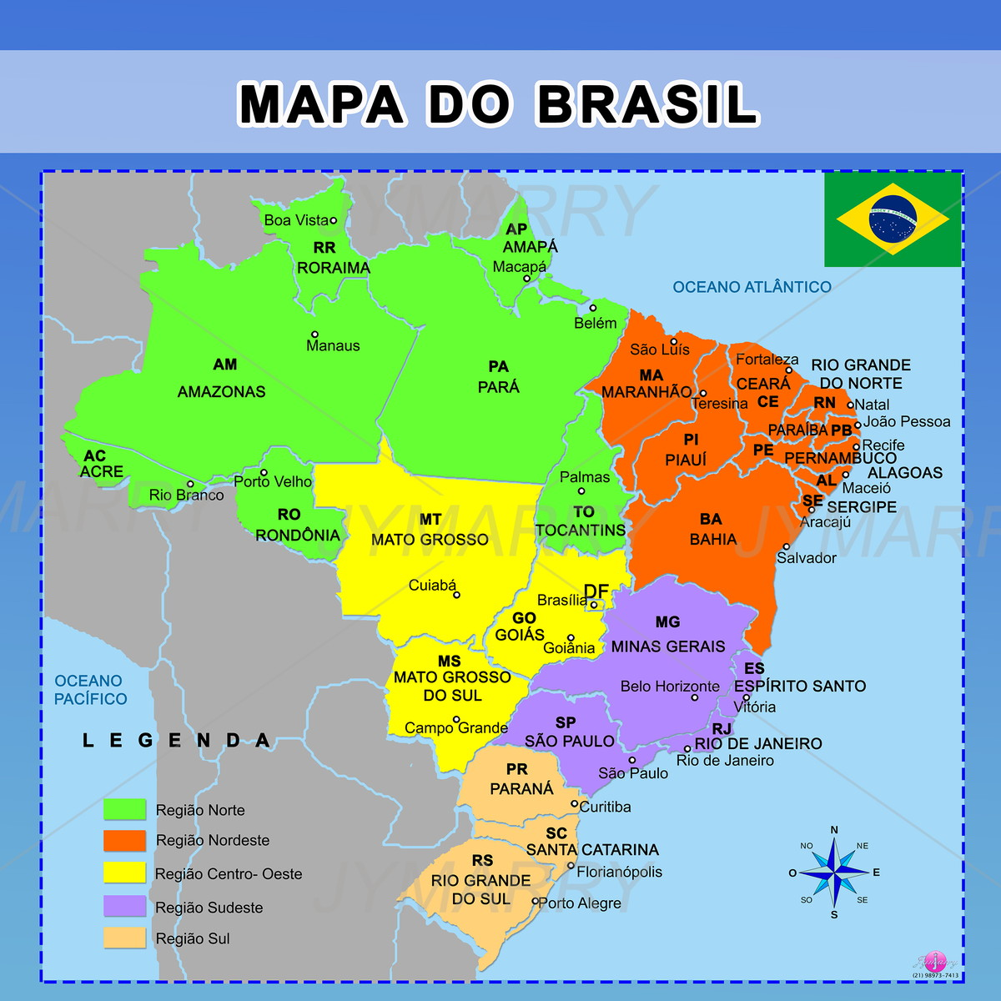

Slide 5
Liberální aliance
Program nové strany se zaměřil na modernizaci země:
upřednostnění průmyslu před zemědělstvím, požadavek na začlenění širších společenských vrstev do politického života v zemi; přislíbila věnovat se problémů sociální nespravedlnosti – chtěli se zasadit o snížení pracovní doby na 8 hodin, zavedení dovolené, ustanovení minimální mzdy a ochrany dětských dělníků a žen.
Ve druhé polovině roku 1929, Liberální aliance zahájila předvolební kampaň do té doby neviděnou – svolávala politické mítinky pod širým nebem, vypravovala kolony aut se svými zástupci, kteří shromážděnému davu představovali svůj program a diskutovali s ním.
Její protikandidát zatím hovořil o svém programu v uzavřené společnosti vlivných politiků a boháčů a zakončoval schůzi banketem.

Slide 6
Ani tato strategie ovšem opozici nestačila k dosažení vítězství ve volbách a prezidentem se stal Júlio Prestes, kandidát úřadujícího prezidenta Washingtona Luíse. Dlužno dodat, že v té době byly běžné různé volební podvody i kupování hlasů, už proto, že odevzdávání hlasů nebylo tajné.
Opozice sice vítězství protikandidáta uznala, nehodlala se ale smířit se stávající správou státu, která hájila práva naprosté menšiny. Rozhodla se pro vojenský převrat.
Spiklenci povolali zpět do vlasti důstojníky, kteří se účastnili nepodařených vojenských povstání během dvacátých let. Spolu s mladými opozičními lídry měli tvořit jádro vojenského převratu.
Přestože bylo vše připravené k povstání, jeho šéfové vyčkávali, protože si nebyli jistí masovou podporou populace ani ostatních brazilských států.

Slide 7
Situace se změnila jednoho odpoledne, 26. července 1930.
João Pessoa, opoziční kandidát na zástupce prezidenta v posledních volbách, byl zastřelen za bílého dne v jedné z luxusních kaváren v Recife.
Přestože se zdálo být hlavním motivem činu osobní vyřizování účtů, vražda se zpolitizovala a spiklenci napojení na opoziční Liberální alianci ji využili ke svým účelům. Obvinili vládu z podpory Pessoových odpůrců i samotného vraha. Populace byla vraždou šokována a pobouřena.
Ostentativní pohřeb se státními poctami proběhl jak v Pessoově rodné Paraíbě, tak v hlavním městě, Riu de Janeiru. Při té příležitosti vzal jeden z poslanců do ruky megafon a zvolal:
„V této rakvi neleží tělo významného spoluobčana, leží zde mrtvola národa! /…/. Vy, lidé z Rio Grande do Sul a z Minas, přijďte splnit svůj slib! Lid je připraven položit život za svobodu!“
Byla to jiskra, která měla za několik měsíců zažehnout povstání.

Slide 8
Civilní a vojenské povstání
3. října 1930 propuklo civilní a vojenské povstání s politickou podporou strany Liberální aliance:
Vojenský převrat začal simultánně v Minas, Rio Grande do Sul a v Paraíbě.
Ozbrojeným složkám velel důstojník Pedro Aurélio de Goés Monteiro. Jeho strategií bylo v první fázi neutralizovat vládní armádu, a to dvěma způsoby: přesvědčit vojáky, aby se přidali na stranu vzbouřenců, popřípadě využít momentu překvapení a dobýt hlavní vojenské základny v zemi. Jeho strategie se ukázala být úspěšnou a vojáci až po nižší důstojníky se masové přidávali na stranu povstalců. Povstalecká vojska měla zásadní podporu v oddílech vojenské policie, což byly malé, velice dobře vyzbrojené vojenské oddíly, které byly pod přímou správou guvernérů jednotlivých států; ti všichni byli podporováni navíc i oddíly civilních dobrovolníků.
Během několika dní vojska Liberální aliance dobyla celý sever země, a podmanila si vládu všech států (Pernambuco, Alagoas, Ceará, Piauí, Maranhão, Rio Grande do Norte). Zbývalo jen dobýt Bahii. Během týdne byl obsazen i jih země a vojsko se vydalo směrem k São Paulu.
Vzhledem k tomu, že v tomto okamžiku byly šance povstalců na úspěch značné, Getúlio Vargas, neúspěšný opoziční kandidát na prezidenta, se rozhodl využít situace a postavil se do čela velení civilní části povstání.

Slide 9
Mezitím se v Riu de Janeiru očekával vojenský střet století mezi vládními a povstaleckými vojenskými oddíly. Ten se ale stále oddaloval kvůli nepřetržitým dešťům. Nakonec i ve vládních oddílech prezident Washington Luís ztrácel podporu, ale stále se odmítal vzdát a odstoupit.
Teprve 24. října, měsíc před koncem jeho mandátu, vnikli povstalci do prezidentského paláce. Washington Luís byl odvezen do pevnosti na Copacabaně a o měsíc později emigroval do Evropy.
Dne 3. listopadu 1930 vzbouřenci předali moc Getúliovi Vargasovi, který se stal prezidentem provizorní vlády.

Slide 10
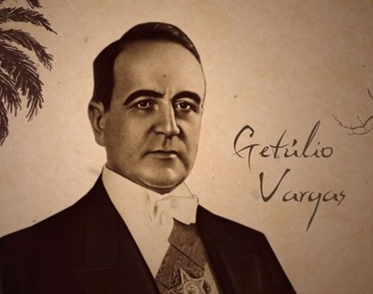
DRUHÁ REPUBLIKA
Getúlio Vargas
(1882-1954)

Slide 11
Vargasova vláda se rozhodla radikálním způsobem zasáhnout do stávajícího politického systému: - rozpustila parlament i zastupitelské úřady na úrovni jednotlivých států i měst a všichni politici zvolení během První republiky přišli o své funkce; guvernéři jednotlivých států byli sesazeni a nahrazeni státními úředníky, často z armádních kruhů;
- zavedla cenzuru tisku.
Bylo to poprvé od roku 1824, kdy byly všechny politické úřady v zemi obsazeny nezvolenými vojenskými i civilnímu zástupci.
Sám Vargas nebyl ochoten riskovat ztrátu svého vítězství. Bylo jasné, že kdyby proběhly svobodné volby, země by se vrátila k zaběhaným starým pořádkům, protože mocenská struktura regionálních elit zůstala převratem nedotčena.
Aby byl nový politický systém udržitelný, byla nutná řada reforem společenských, politických i správních. Bylo jasné, že takový projekt bude vyžadovat určitý čas, málokdo však předpokládal, že se protáhne na dlouhých 15 let.

Slide 12
Již při své inaugurační řeči Vargas představil svůj reformní program. Jednalo se v zásadě o požadavky, se kterými vstoupila do voleb Liberální aliance.
Reformy byly realizovány prostřednictvím dekretů: z vězení byli propuštěni důstojníci z předchozích povstání, armáda byla reorganizována, bylo zřízeno Ministerstvo práce, průmyslu a obchodu a Ministerstvo školství a veřejného zdraví, byla provedena reforma státních škol.
Getúlio Vargas se soustředil především na společenskou vrstvu dělníků – jeho politika vůči nim spočívala ve dvou momentech:
na jedné straně se zasadil o zavedení práv na ochranu dělníků: osmihodinová pracovní doba, úprava pracovní náplně pro ženy a děti, zákonná dovolená, právo na sociální dávky a důchod;
na straně druhé potlačil možnost jakékoliv organizace dělníků, která by nepodléhala státní kontrole a brutálně zasahoval především proti komunistům – zrušil nezávislé odbory a přetvořil je v organizaci, která spolupracovala se státem a zamezil pracujícím v zemědělství přístup k výhodám, které udělil pracujícím v průmyslu.

Slide 13
Vargas se odmítal bavit o dvou věcech během své vlády: o svolání ústavodárného shromáždění a o prezidentských volbách. Občané nemohli volit své zástupce ani do městských zastupitelských orgánů.
Během své vlády ale vytvořil nový volební zákon, který byl moderní a demokratický: nechal uzákonit volební soudy, které se měly zabývat eventuálními volebními podvody, zavedl tajné odevzdání hlasu ve speciálních místnostech a ženy konečně dostaly právo volit a být voleny; ženy začaly být přijímány i do armády, a to především díky své aktivní účasti na vojenském převratu.
Diktatura byla obhajována Liberální aliancí argumentem, že demokratický projekt založený na ústavě z roku 1891 skomíral díky zavedené „politice guvernérů“. Z toho důvodu bylo nutné vytvořit silnou a centralizovanou vládu, která by dokázala politickou kulturu země změnit.

Slide 14
Občanská válka roku 1932
– Konstituční revoluce v São Paulu
V roce 1932 se vytvořila silná opozice vůči Vargasově diktatuře, především v Minas Gerais a v Rio Grande do Sul, která požadovala okamžité svolání voleb.
Největším Vargasovým protivníkem bylo ovšem São Paulo.
Vítězství povstalců z roku 1930 narušilo výjimečné postavení são paulské elity, která vytvořila silné opoziční jádro. Byla nespokojena především se ztrátou hospodářské autonomie díky tomu, že obchodování s místní kávou přešlo ze státních orgánů São Paula na orgány federální, tedy celonárodní. Poslední kapkou byla ztráta autonomie politické: řádně zvolený guvernér, který chránil jejich zájmy, byl na počátku Vargasovy vlády nahrazen státním úředníkem, a to vojenským důstojníkem z oblasti chudého severovýchodu.
Paulisté byl nespokojení se svými úředníky/guvernéry do té míry, že je byl Vargas nucen vyměnit čtyřikrát mezi lety 1930-1932. V roce 1932 paulisté přišli s nekompromisním požadavkem na svolání Národního ústavodárného shromáždění a tím i zavedení demokratického režimu. To byl ostatně požadavek společný všem opozičním hnutím.

Slide 15
Návrat demokracie byl spojen s velkými šancemi státu São Paula na nové převzetí moci nad celou zemí.
Ne všichni paulisté sice chtěli nezávislost svého státu, ale téměř všichni byli proti centralizaci federální vlády a její vměšování se do politické a hospodářské autonomie jednotlivých států.
Konstituční revoluce, jak paulisté svou revoluci nazývají, propukla 9. července 1932, kdy se 20 000 vojáků postavilo se zbraní proti Vargasově vládě.
Zapojili se do ní tisíce civilních občanů, včetně studentů nejprestižnější právnické fakulty. Mnohé průmyslové podniky změnily svou produkci na výrobu zbraní; italští a syrští emigranti vytvořili provizorní ošetřovny na pomoc zraněným; katoličtí kněží žehnali těm, kteří odcházeli do bojů; tisíce žen, bohatých i chudých, darovaly své zlaté šperky, aby mohly být roztaveny a pomohly tím financovat válečné náklady.

Slide 16
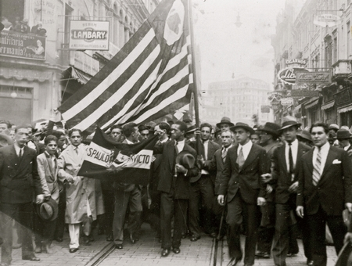
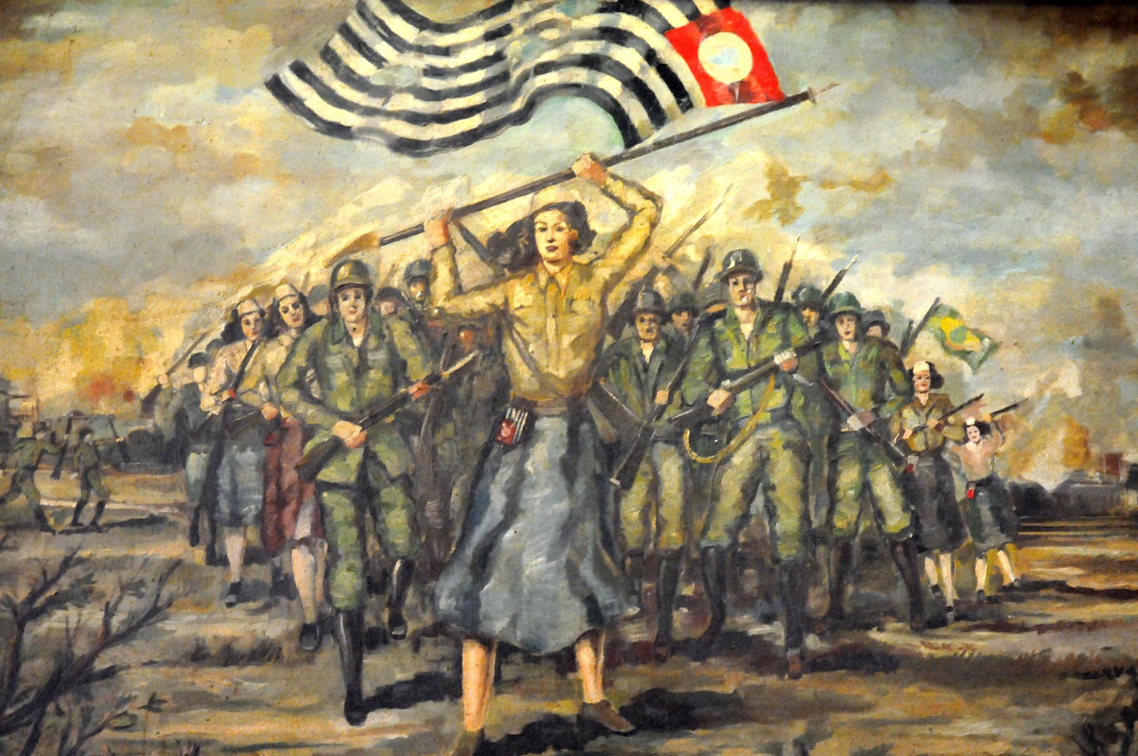
Konstituční revoluce v São Paulu

Slide 17
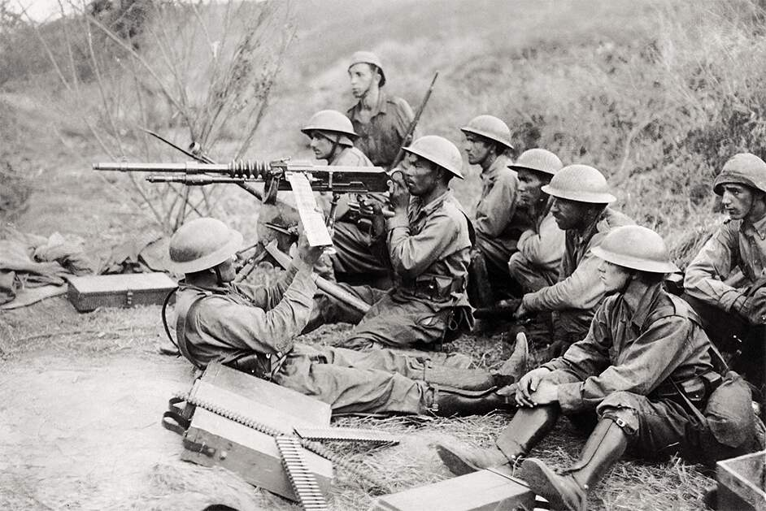
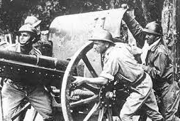

Slide 18
Jedinou reálnou šancí paulistů na vítězství bylo rychlé vojenské obsazení Ria de Janeira. Postup vojsk ale trval déle, než povstalci předpokládali, a navíc podpora států Minas Gerais a Rio Grande do Sul, se kterou počítali, nepřišla. Podpora nepřišla ani z řad vojáků vládní armády v Riu de Janeiru – paulisté věřili, že mnozí z nich se postaví proti Vargasově autoritativní vládě a přejdou na jejich stranu.
Vláda proti vzbouřenému státu vyslala armádu čítající 80 000 vojáků, která obklíčila celý pozemní přístup do São Paula a podrobila vzbouřence v zákopech ostré palbě.
1. října 1932 se São Paulo vzdalo.
Vargas nechal množství lidí pozatýkat, zúčastněné důstojníky propustil z armády a vůdce povstání, jak civilní, tak vojenské, donutil k emigraci. Armádu státu São Paula zredukoval na policii.

Slide 19
Poté Vargas upevnil své pozice ve federální armádě, které přislíbil modernizaci jejího vybavení a vytvoření domácího zbrojního průmyslu.
V São Paulu jmenoval nového guvernéra, tentokrát civilního a paulistu. Nakonec svolal i ony požadované volby do Ústavodárného shromáždění, a to na 3. května 1933.
Díky oslabení politické moci opozičních lokálních elit, které ztratily možnost ovlivňovat zásadnějším způsobem voličskou základnu, volby do Ústavodárného shromáždění přinesly řadu změn.
Politické spektrum Brazílie se radikálně obnovilo:
byli mj. zvoleni mladí nestraníci, politici ze São Paula ochotni vytvořit opozici, zástupci katolických voličů a poprvé byla jako poslankyně zvolena žena - lékařka Carlota Pereira de Queirós.

Slide 20
Ústava z roku 1934
Ústavodárné shromáždění pracovalo po dobu osmi měsíců – výsledkem byla nová ústava, vyhlášena 16.července 1934
nová ústava reflektovala moderní a demokratické myšlení poslanců a přišla s omezením autoritativní moci, zachováním federální správy, podporou rozvoje politických institucí a zařazení nových společenských vrstev do politického života;
zároveň ale zachovala zastaralou zemědělskou strukturu na venkově a pracovníci v zemědělství byli stále vyřazeni z právní ochrany, na kterou měli nárok dělníci pracující v průmyslu;
analfabeti neměli možnost účastnit se voleb; zhoršilo se navíc postavení přistěhovalců: stát měl a právo vyhostit cizince, které považoval za potenciálně nebezpečné národním zájmům.

Slide 21
V nepřímých volbách byl zvolen prezidentem republiky Getúlio Vargas.
On sám však s Ústavou spokojen nebyl, protože byl zbaven některých ze svých dosavadních funkcí. Jeho mandát byl navíc omezen čtyřmi lety a neměl právo na znovuzvolení.
Doba navíc nebyla příznivá demokratickým řešením. Po světové hospodářské krizi se začalo dařit fašistickým ideologiím v různých částech světa.

Slide 22
Brazilský fašismus – Brazilské integralistické hnutí
V Brazílii byla v roce 1932 založena strana Brazilské integralistické hnutí (AIB, Ação Integralista Brasileira). Jednalo se o první brazilskou masovou stranu v celonárodním měřítku pěstující kult vůdce, kult státu a zastávající antisemitismus.
Její členové se rekrutovali ze středních městských vrstev – například úředníci, duchovní, básníci, lékaři, právníci, obchodníci, průmyslníci a z přistěhovalců zejména Němci a Italové.
Strana získávala finanční podporu z italského velvyslanectví a její součástí byli intelektuálové, kteří vytvořili fašistickou ideologii odpovídající brazilskému kontextu (např. spisovatel Plínio Salgado a filozof Miguel Reale).
V Brazílii, kde žilo 40 miliónů obyvatel, v době největšího rozmachu čítala kolem 200 000 členů.
Brazilské vojenské špičky věřily, že italský fašismus by byl nejlepším způsobem modernizace země.

Slide 23
Národní osvobozenecká aliance (ANL)
Vargas si byl vědom potenciálního nebezpečí tohoto sílícího hnutí, proto se jej rozhodl využít ve svůj prospěch:
využil fašismus a jeho politickou moc jako spojence proti opozičním politickým silám, v té době především proti Národní osvobozenecké alianci (ANL) a komunistům.
Národní osvobozenecká aliance
strana založená armádními důstojníky, kteří nesouhlasili s Vargasovou politikou. Od samého počátku byl jejím hlavním cílem boj proti fašismu. Na programu založeném na reformách politického systému a boje proti fašizujícím tendencím v brazilské společnosti, dokázali sjednotit opozici. Požadovali také zavedení zemědělských reforem, zvýšení platů, zaručení osobních svobod, včetně náboženské a boj proti rasismu.

Slide 24
Intervence brazilských komunistů
Na počátku roku 1935 její členové uspořádali slavnostní vyhlášení svého vzniku v divadle João Caetano, nejstarším divadle v Riu de Janeiu založeném ještě králem Janem VI.
K jejich překvapení byl sál divadla přeplněn jejich příznivci i zvědavci. Situace využil mladý komunista, Carlos Lacerda, a z pódia, na které nečekaně vyskočil, prohlásil jejím čestným předsedou brazilského komunistického předáka žijícího v té době v emigraci v Moskvě, Luíse Carlose Prestese. Přestože to nebylo úmyslem zakládajících členů, strana začala být spojována s komunisty, kteří v Brazílii neměli dobrou pověst ani velkou podporu.
V té době navíc komunistické strany v různých částech světa dostávaly nařízení z Moskvy. Jedním z nich byl boj proti fašismu prostřednictvím ostatních politických hnutí v zemi a snaha svrhnout vládnoucí režim. To se stalo straně ANL osudným.
Na dalším jejím shromáždění dne 5. července 1935, opět Carlos Lacerda přečetl prohlášení Luíse Carlose Prestese. V jeho závěru se volalo po národní svobodě Brazílie a svržení „nenáviděné Vargasovy vlády.“ Instrukce z Moskvy ale nebyly podložené reálnou situací a země nebyla na žádný převrat připravena.

Slide 25
I přesto došlo alespoň k pokusu o převrat:
V dubnu 1935 mezinárodní komunistická organizace umožnila tajný návrat do vlasti Luísi C. Prestesovi, který měl s pro-ruskou agentkou, Olgou Gutmann, německou komunistkou židovského původu, která vystupovala v roli jeho manželky, připravit komunistický převrat.
Proběhla skutečně tři vojenská povstání – první ve městě Natal, v hlavním městě Rio Grande do Norte na severu země, ke druhému v Pernambucu a ke třetímu v Riu de Janeiru.
Vargas využil situace, vyhlásil mimořádný stav a v prosinci dokonce stav válečný na 90 dní. Vláda mimořádný stav prodlužovala až do roku 1937.
Tato mimořádná bezpečnostní situace uvolnila vládě ruce k brutálnímu potlačení opozice. Osvobozenecká národní aliance byla prohlášena za ilegální a ve vězení skončili jak její členové, tak komunisté, i jejich sympatizanti.
Vargas se tímto krokem zbavil veškeré opozice a v roce 1937, těsně před vyhlášením nových prezidentských voleb, uvrhl Brazílii do další osmileté diktatury, které nebyl kladen téměř žádný odpor.
Nastalo období tzv. Nového státu.

Slide 26
NOVÝ STÁT (1937-1945)
Vargas se stal civilním vůdcem vojenské diktatury, která si zakládala na vstřícné politice vůči lidovým vrstvám.
Nový stát svým názvem odkazoval k Salazarově diktatuře, která v Portugalsku panovala od roku 1932. Vargas však nezamýšlel napodobovat evropské fašistické režimy – jeho diktatura měla být pragmatická a ve jménu modernizace země. Všechny společenské vrstvy měly být kontrolované státem.
Již v roce 1935 byl uveden v platnost zákon o národní bezpečnosti, který definoval politické zločiny. Soud národní bezpečnosti založený o rok později hromadně odsuzoval politické akty a jejich strůjce posílal do vězení.
Orgán politické policie byl vytvořen ovšem již v roce 1933 – zabývala se výhradně represí politické činnosti, pracovala s udáními, výslechy; její šéf Filinto Müller, spolupracoval otevřeně s německým Gestapem.

Slide 27
Podpora národního umění a zvyků
Navzdory všemu se ale Vargasova vláda opírala především o podporu širokých lidových vrstev. Pro tyto účely nechal prezident vytvořit Oddělení tisku a propagandy, které mu bylo přímo podřízené. Tato instituce na jedné straně cenzurovala nebezpečné umělecké aktivity, zároveň ale podporovala národní umění a zvyky.
Do kulturních projektů se zapojila velká část tehdejších brazilských významných umělců. Z básníků např. Carlos Drummond de Andrade, Mário de Andrade, Menotti Del Picchia, z intelektuálů Gilberto Freyre a ze spisovatelů Graciliano Ramos.
Ve 30. letech se míšení ras, do té doby viděné negativně, stalo vymezením brazilské identity. S touto tendencí souvisí i vyzdvihování lokálních zvyků, ať již v oblasti kulinářství, tance, hudby, či náboženství – do popředí se tak dostává feijoada, samba, capoeira a candomblé.

Slide 28
Dělnická otázka a Druhá světová válka
Intervence státu v dělnické otázce byla v době Vargasovy vlády do velké míry velice pozitivní. Mezi lety 1930-45 došlo k uznání jejich pracovních a společenských práv a zvětšovaly se možnosti tlaku dělníků na majitele továren. Některé jím vydané normy na ochranu práv pracujících platí dodnes.
Na druhou stranu stát zcela omezoval jejich politické svobody mimo rámec povolený státem.
Po vypuknutí Druhé světové války se brazilský prezident pokoušel zachovat neutralitu a ekonomicky využívat obou znepřátelených stran. Po japonském útoku na Pearl Harbor, v roce 1941, byl Spojenými státy donucen zaujmou pozici.
28. ledna 1942, po schůzi kancléřů Amerických zemí, Brazílie přerušila diplomatické styky se členy Osy. Odvetou bylo potopení několika brazilských obchodních lodí německými ponorkami ve výsostných vodách Brazílie. Lidé vyšli do ulic a došlo k prvním veřejným manifestacím po vyhlášení diktatury – požadovali okamžitý vstup Brazílie do války na straně Spojenců.

Slide 29
Od roku 1943 bylo Vargasovi jasné, že vítězství je stále blíže Spojencům, proto ze strategických důvodů v roce 1944 vyslal do Itálie 25 000 brazilských vojáků, kteří bojovali v jejich řadách.
Vzhledem k tomu, že konec války byl spojen s myšlenkou boje za demokracii, diktatura se v Brazílii stávala politicky neudržitelnou.
Vargas, který se nehodlal vzdát své moci, začal připravovat plány na přechod ke konstitučnímu režimu.

Slide 30
Křehká demokracie
28. února 1945 Vargas podepsal dodatek k ústavě z roku 1937, ve kterém se zavázal, že datum příštích voleb bude určeno do tří měsíců. Jednalo se o volby jak parlamentní, tak prezidentské.
Opoziční síly se spojily a za svého kandidáta navrhly Eduarda Gomese, jednoho ze dvou důstojníků, kteří přežili vzpouru 18 důstojníků z pevnosti na Copacabaně.
Vargasovým kandidátem se stal tehdejší ministr války, Eurico Gaspar Dutra.
V tomto mezidobí, které předcházelo volbám, Vargas vyhlásil amnestii pro politické vězně z období Nového státu, včetně komunistického předáka Luíse Carlose Prestese.
18. dubna 1945, před bránou vězení, z něhož měl po devíti letech Prestes vyjít, na něj čekal velký shluk příznivců, aby jej přivítal na svobodě. Po měsíci Prestes svolal meeting v centru Ria de Janeira, na který přišlo více než 10 000 lidí.

Slide 31
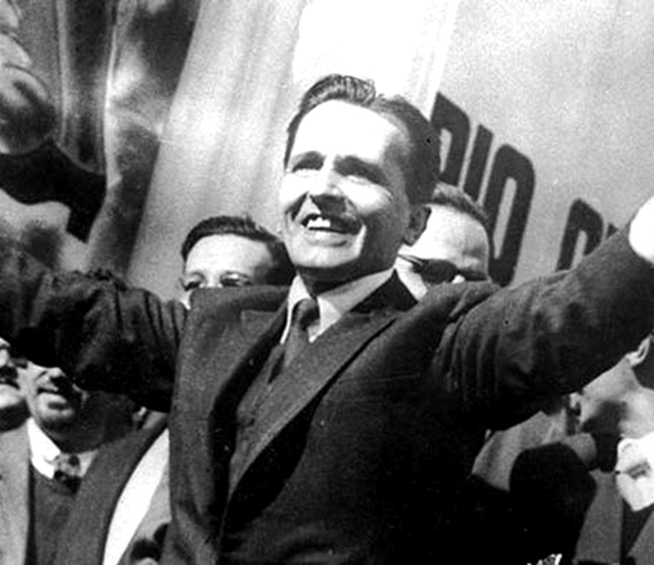
Luís Carlos Prestes
(1898-1990)

Slide 32
K velkému překvapení všech ohlásil změnu politických pozic brazilské komunistické strany, která spočívala v nepodmíněné podpoře vlády Getúlia Vargase.
Tento obrat měl dvě příčiny:
na jedné straně byl Prestes poslušný doporučením z Moskvy, které vyžadovaly podpořit světové vlády, které během války stály na straně Spojenců
na straně druhé mu spolupráce s Vargasem přinesla řadu politických výhod: přístup k činnosti odborových hnutí, zaručení legálnosti komunistické strany po právní stránce a umožňovala mu rovněž zapojit se do voleb.
Prestesova taktika se ukázala být správná:
zatímco v roce 1945 měla jeho strana kolem 6 800 členů, o dva roky později jich měla kolem 200 000. Přidávaly se k nim i významné kulturní osobnosti: např. výtvarní umělci Candido Portinari a Di Cavalcanti, architekt Oscar Niemeyer, spisovatelé Graciliano Ramos.

Slide 33
Pro Getúlia Vargase byla Prestesova podpora rovněž velice výhodná – jako politická osobnost byl jediný, kdo mu mohl v oblibě konkurovat.
Zatímco éra Nového státu končila, Vargas se soustředil na získání podpory ze strany dělníků pracujících v průmyslu
když například v březnu roku 1945 studenti v São Paulu, Recife, Belo Horizonte a v Riu de Janeiru uspořádali mítinky proti Vargasově autoritativní vládě, dělníci a příslušníci chudších vrstev, kteří jim přihlíželi, na ně zaútočili klacky a vším do jim přišlo pod ruku s křikem: „Ať žije Getúlio!“, „Ať žijí dělníci!“, „My chceme Getúlia!“.
Opozice byla v šoku – končila doba autoritativního Nového státu, ale Vargasova politická obliba a prestiž nepřestávaly růst.

Slide 34
Vznik nových politických stran
Po osmi letech, kdy nefungoval parlament a politické strany byly zakázány, Vargas vydal další dodatek k Ústavě, který obnovil činnost politických stran a zakládání stran nových.
Vznikla tak opoziční strana Národní demokratická jednota (União Democrática Nacional – UDN) v čele s Eduardem Gomesem, protikandidátem generála Dutry navrženým Vargasem.
Sám Vargas dal podnět ke vzniku dvou nových stran:
Sociálně demokratická strana (Partido Social Demokrático – PSD) – jejím oficiálním kandidátem na prezidenta byl generál Dutra; jednalo se o stranu politického středu
Brazilská dělnická strana (Partido Trabalhista Brasileiro – PTB) – jejím základem byla odborová hnutí, která spolupracovala s vládou v době Nového státu a byla určena k hájení zájmů dělníků.

Slide 35
Vargasova taktika byla vytvořit silnou koalici těchto dvou stran, což se podařilo
- během 19-ti let vzešli z řad této koalice tři prezidenti Brazílie.
V posledních měsících roku 1945 se ale politická situace pro Vargase dramaticky zhoršila.
29. listopadu byl sesazen svými armádními ministry, ke kterým se připojil i jeho kandidát, generál Dutra. Běhen dvou dnů byl Vargas odeslán na farmu své rodiny v São Borja, v Rio Grande do Sul, aniž mu byla dána možnost nějakým způsobem zareagovat.
Opoziční Eduardo Gomes měl v té době velice blízko k vítězství, ale v jedné ze svých předvolebních řečí si proti sobě neobratně poštval pracující. Vargas využil situace a navzdory sesazení, na kterém se Dutra podílel, vyjádřil svému kandidátovi ve volbách plnou podporu.

Slide 36
Vláda generála Dutry, Ústava z roku 1946
2. prosince 1945 tak generál Dutra prezidentské volby skutečně vyhrál.
V lednu se ujal vlády a byla zahájena činnost Ústavodárného shromáždění, které 18. září 1946 odevzdalo novou ústavu, která byla velice demokratická:
zachovávala tři na sobě nezávislé moci ve státě, uzákonila přímé parlamentní volby, svobodu tisku a slova, uznala důležitost činnosti politických stran, volit mohli všichni Brazilci starší 18 let, kteří uměli číst a psát;
tato ústava zůstala v platnosti po 20 let.
Dutra ale nebyl oblíbeným prezidentem – byl otevřeně podřízen USA, nechal potlačovat dělnické manifestace, omezil právo na stávku, pronásledoval komunisty a jejich stranu opět uvrhl do ilegality.
V ekonomickém kontextu byla jeho vláda tristní – aby zabránil poválečné inflaci, vyčerpal veškeré státní rezervy a zároveň nijak nepodpořil průmyslovou výrobu. Neměl nejmenší smysl pro to, co po něm požadovala společnost.
Vargas se oficiálně rozešel s Dutrovou vládou v prosinci 1946.

Slide 37
Růst Vargasovy politické moci
Navzdory svému sesazení si bývalý prezident udržoval politický význam
– v roce 1946 byl zvolen poslancem a senátorem rekordním počtem hlasů.
Vargas tentokrát přešel do opozice, jak proti prezidentovi, tak proti straně Národní demokratické jednoty (UDN) v čele s Eduardem Gomesem.
Vargasovým programem se stala podpora průmyslu, vymýcení nezaměstnanosti a snížení cen zboží.
V roce 1949, když se začaly připravovat prezidentské volby, Vargas byl mezi kandidáty a v přímých volbách, které se konaly v roce 1950 zvítězil a v lednu 1951 se znovu ujal vlády.
V té době byla v Brazílii objevena nafta. Vargas se postaral o to, aby její těžba a prodej nepřešel do soukromých rukou a Petrobrás, brazilská naftařská společnost, byla od samého počátku státním podnikem. Její zisky byly zásadní částkou ve státní pokladně.

Slide 38
Vargas se zasadil i o zřízení řady vodních elektráren a oceláren, továren na výrobu nákladních aut a traktorů – snažil se o založení co nejvíce státních podniků, aby jejich zisků mohla využívat celá země.
Ve své politice usiloval o stále větší společenskou a právní ochranu dělníků a podporoval zahraniční investice, jako hybnou sílu pro rozvoj brazilského hospodářství. V zásadě mu šlo o to zbavit Brazílii stigmatu rozvojové zemědělské země.
Při svém návratu do prezidentské funkce se Vargas setkal s několika problémy:
- tím největším byla ztráta jeho neomezené moci v demokratickém prostředí a tím i obtíže s prosazováním vlastních návrhů.
- Brazílie se navíc ocitla v hospodářské krizi jednak díky předchozí vládě a jednak díky tomu, že Vargasova opatření byla dlouhodobá a bylo zapotřebí několika let, než se dostavily očekávané výsledky.

Slide 39
V nepříznivé situaci došlo postupně k jeho politickému oslabení a významnému nárůstu opozice, která využívala médií a obviňovala Vargase z různých korupčních afér, některých podložených, jiných smyšlených. Situace se vyhrotila nad ránem 5. srpna 1954.
Toho rána byl spáchán atentát na jednoho z nejvýznamnějších opozičních politiků, Carlose Lacerdu. On sám sice vyvázl s lehkým škrábnutím, ale vojenský důstojník, který mu zajišťoval ochranu, při něm zemřel. Z objednání atentátu byl obviněn Vargasův blízký spolupracovník. Armáda vtrhla do jeho kanceláře a na základě dokumentů, které v ní našla, obvinila jak prezidenta, tak jeho spolupracovníky z korupce a dala je k dispozici médiím. Přestože Vargas sám neměl s většinou korupčních schémat nic společného, byl hnán k zodpovědnosti za všechny, protože pocházely z jeho kanceláře. Schylovalo se k dalšímu vojenskému převratu.
Vargas vše vyřešil nečekaným způsobem. Zahnaný do kouta se 24. srpna 1954 zastřelil.

Slide 40
Vargasova sebevražda
Sebevražda byla posledním Vargasovým politickým tahem, díky kterému se z něj ze dne na den stal národní hrdina a mučedník.
Tisíce lidí vyrazili do ulic, kde jej oplakávali a vzápětí začali ničit vše, co bylo spojeno s opozicí – strhávali ze zdí předvolební plakáty opozičních politiků, házeli kameny na velvyslanectví USA.
Na Carlose Lacerdu byl uspořádán hon v ulicích – politik se zachránil útěkem na americké velvyslanectví, odkud byl převezen helikoptérou na jednu z lodí kotvící v přístavu.
Lidé zaútočili rovněž na redakce hlavních brazilských deníků.
O den později se jeho pohřbu zúčastnil dav lidí, z nichž někteří usedavě plakali, jiní omdlívali a některé bylo těžké odtrhnout od rakve, kterou objímali. Z rozlítostněného davu se zanedlouho stal dav rozvášněný – zaútočil na blízkou základnu brazilského vojenského letectví. Vojáci odpověděli střelbou do neozbrojené masy lidí. Nepokoje trvaly v ulicích Ria až do noci.

Slide 41
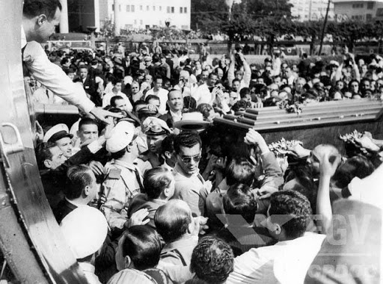
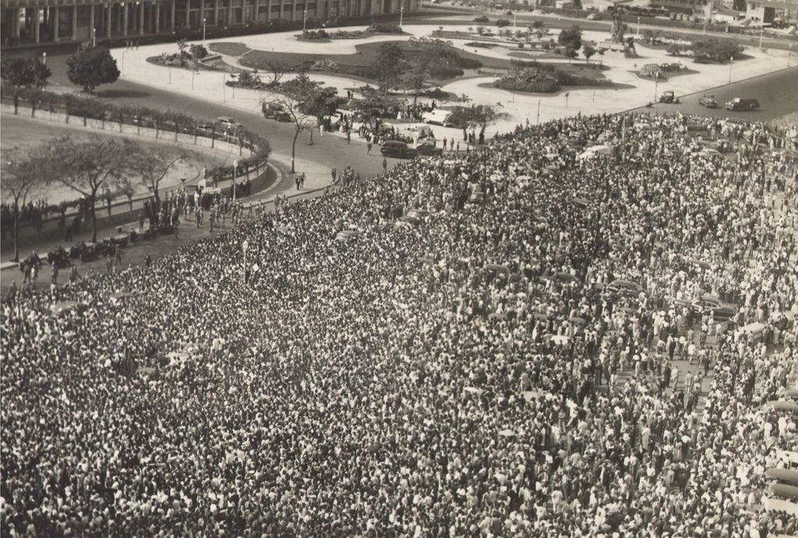
Vargasův pohřeb

Slide 42
Ve svém dopise na rozloučenou Vargas napsal:
„Volím tuto cestu, abych mohl být vždy přítomný ve vašich životech. /…/ Neobávám se ničeho. Klidný dělám tento krok směrem k věčnosti a odcházím ze života, abych mohl vstoupit do dějin.“
Jeho gesto mělo silný politický význam – odzbrojilo opozici i armádu, která plánovala vojenský převrat. Jeden z opozičních politiků jeho akt okomentoval slovy: „Znovu se mu nad námi podařilo zvítězit.“

